Slide 1
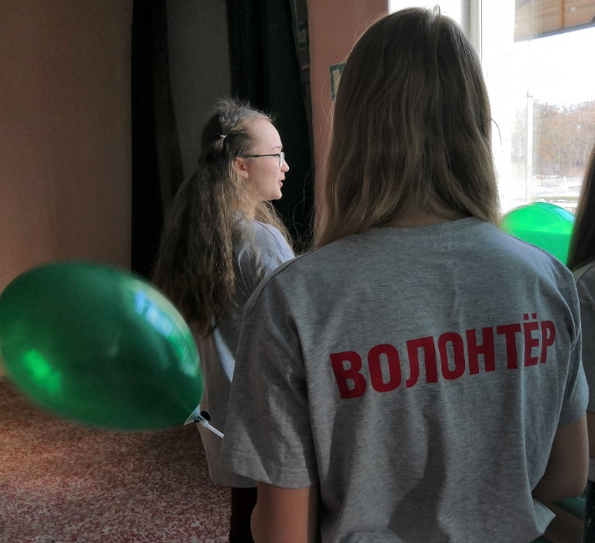
«ВОЛОНТЕРСТВО НА СЕЛЕ»
АВТОР ПРОЕКТА:
Трошина Любовь Сергеевна

Slide 2
Актуальность
«Волонтёрство на селе» - актуальная тема, ведь кому как не жителям деревень и маленьких сел нужна помощь.

Slide 3
ЦЕЛИ И ЗАДАЧИ ПРОЕКТА
ЦЕЛЬ: Создание условий для развития добровольчества в поселке Гвардейский.
Задачи
Создание образовательного курса «Школа волонтера»;
Обмен опытом, идеями и методиками успешного общественного действия в сообществе социально активных жителей поселка Гвардейский;
Привлечение школьников, активной молодежи и жителей поселка к социально значимой деятельности в сфере волонтерства;
Формирование команды добровольцев и системное вовлечение молодежи и жителей поселка в созидательную общественную деятельность;
Проведение совместных субботников, мероприятий в поселке Гвардейский.

Slide 4
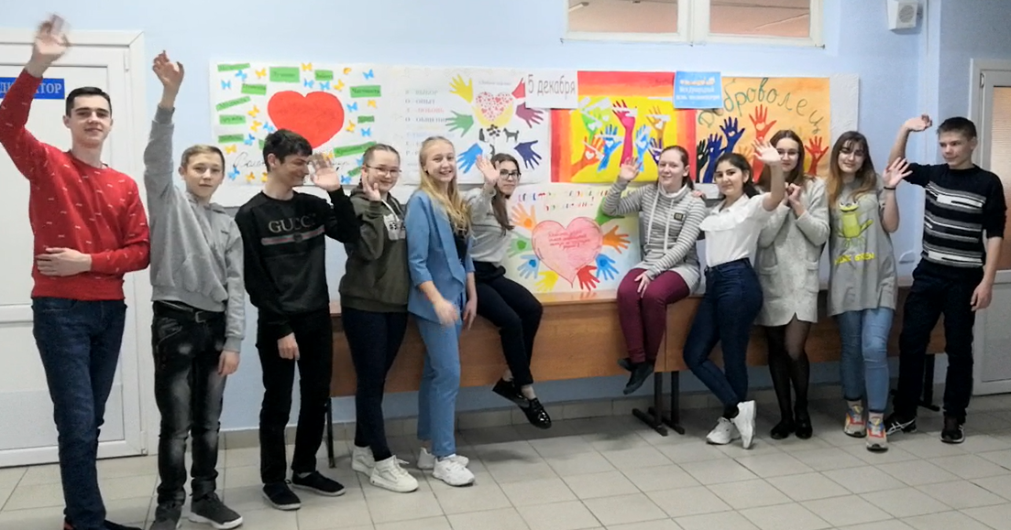
Что уже сделано?
В рамках проекта в МКОО Гвардейской СОШ п.Гвардейский Дубенского района
Тульской области в 2017 году создан Волонтерский отряд «Импульс».
В отряде всего 13 человек, и чтобы привлечь новых добровольцев ребята совместно с руководителем проводят для обучающихся школы тренинги,
уроки доброты и конкурсы. Члены волонтерского отряда привлекают обучающихся и их родителей к участию в акциях.

Slide 5
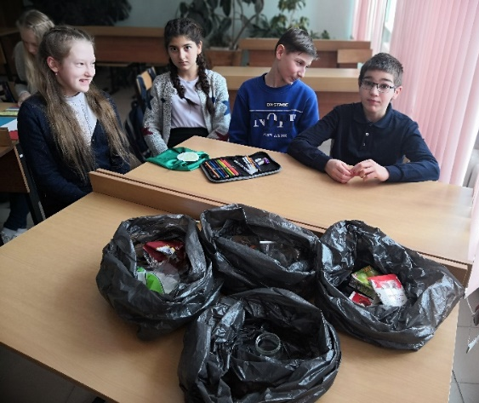
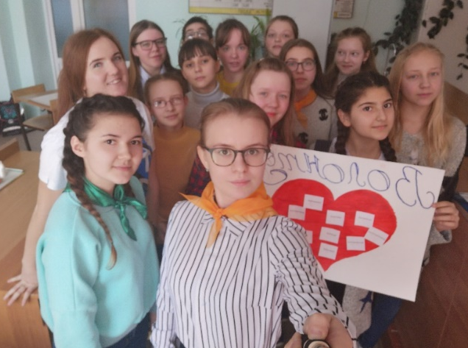
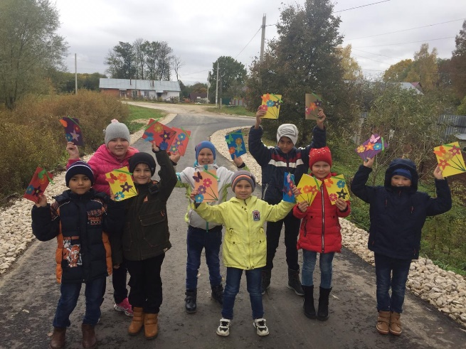
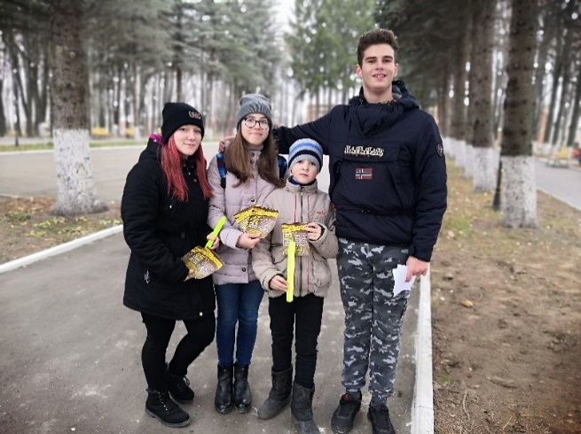
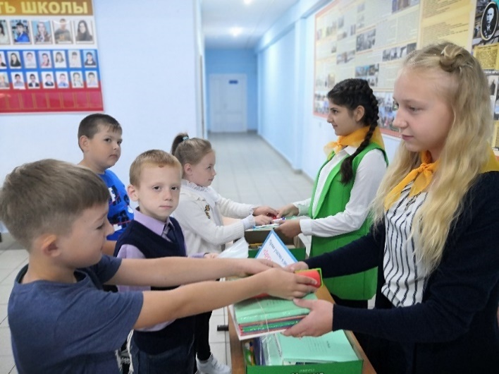
Уроки для обучающихся в рамках образовательной программы
«Школа волонтера»
Поздравление пожилых людей
совместно с учениками
начальной школы
Акция, посвященная дню
памяти жертв ДТП
Акция «Друзья рядом», направленная на помощь нуждающимся учащимся

Slide 6
Добровольческий компонент
Волонтеры
10 человек
Благополучатели
жители п.Гвардейский не менее 80 человек

Slide 7
Основные мероприятия
Организация и работа школы волонтеров
Благоустройство мемориала в п.Гвардейский
Благотворительный концерт «Мы вместе»
Участие в акциях и мероприятиях региона

Slide 8
ЦЕЛЕСООБРАЗОНОСТЬ БЮДЖЕТА
101842 руб. – общая стоимость проекта

Slide 9
КОЛИЧЕСТВЕННЫЕ ПОКАЗАТЕЛИ
Не менее 20 подготовленных волонтеров
Не менее 80 участников (участники, волонтеры, школьники, жители поселка) субботников и благотворительного концерта
16 встреч в формате живого общения участников проекта
Не менее 5 акций, в которых примут участие волонтеры-участники проекта
Не менее 5 публикаций в СМИ

Slide 10
КАЧЕСТВЕННЫЕ ПОКАЗАТЕЛИ
Повышение интереса молодежи и подростков к занятию добровольческой деятельностью
Увлеченность жителей идеями добра и красоты, духовного и физического совершенствования
Взрослое население вовлечено в волонтерскую деятельность
Благоустроенная территория п. Гвардейский
Сформирована мотивированная группа волонтеров

Slide 11
Спасибо за внимание!

